Slide 1
Actividad
integradora

Slide 2

Consigna para trabajo en clase
Vamos a aplicar mucho de lo aprendido en esta semana.
Para esto cada mesa de trabajo deberá investigar qué puerto —o puertos— utilizan las siguientes aplicaciones. Además, deberán agregar tres aplicaciones más.

Slide 3




Aplicaciones a investigar
Zoom TCP: 80, 443,8801,8801 UDP: 3478, 3479, 8801, 8802 | Discord TCP: 443 UDP: 45000-60000 | Google Meet IPv4: 74.125.250.0/24. IPv6: 2001:4860:4864:5::0/64 | WhatsApp Web TCP: 5222, 5223, 5228 y 524 UDP: 3478

Slide 4
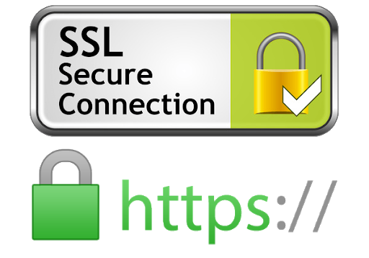



Aplicaciones a investigar
MySQL Su puerto por defecto es el 3306. | Git Escucha por un puerto dedicado (9418) | Secure Sockets Layer (SSL) puerto 443 | HTTP puerto 80

Slide 5



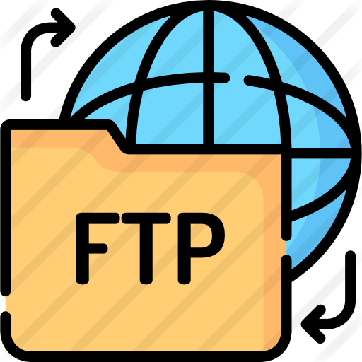
Aplicaciones a investigar
VirtualBox Ports 22, 443, 3389, 18083, and 49152-65534 are configurable. | VPN PPTP (Point-to-Point Tunneling Protocol) – This protocol uses TCP port 1723. PPTP is often used to access a Microsoft Remote Access Server. L2TP (Layer Two Tunneling Protocol) – Layer Two Tunneling Protocol uses various port numbers; TCP port 1701, UDP port 500, and UDP port 4500. IPSec (Internet Protocol Security) – Internet Protocol Security uses UDP port 500 and UDP ports 4500. OpenVPN – This protocol uses TCP or UDP protocols on port 1194 and TCP port 443. You’ll enjoy a secure connection with this protocol. IKEv2 – This protocol uses UDP ports 500 and port 4500. SSTP (Secure Socket Tunneling Protocol) is also known as SSL (Secure Sockets Layer) – This protocol uses TCP port 443. It uses a private key to encrypt data and this is another great combination to establish a secure VPN connection. | Microsoft Outlook While incoming mail traffic typically uses port 25, users attempting to access their Outlook mailbox via Outlook Web Access (OWA) usually connect to a Microsoft Exchange server over ports 80 (TCP) and 443 (TCP). | File Transfer Protocol (FTP) FTP is an unusual service in that it utilizes two ports, a 'data' port and a 'command' port (also known as the control port). Traditionally these are port 21 for the command port and port 20 for the data port.

Slide 6




Aplicaciones a investigar
Microsoft Word La configuración de Escritorio Remoto de World Office, emplea el servicio de Microsoft Windows el cual utiliza el puerto de TCP 23419 | Skype UDP: 3478, 3479, 3480, 3481 TCP: 443, 80 | Epic Games Puertos: 80, 433, 443, 3478, 3479, 5060, 5062, 5222, 6250, y 12000-65000. | FIFA 21 TCP: 1935, 3478-3480, 3659, 10000-10099, 42127. UDP: 3074, 3478-3479, 3659, 6000.

Slide 7

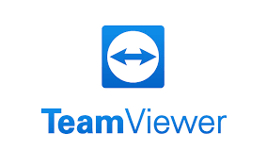

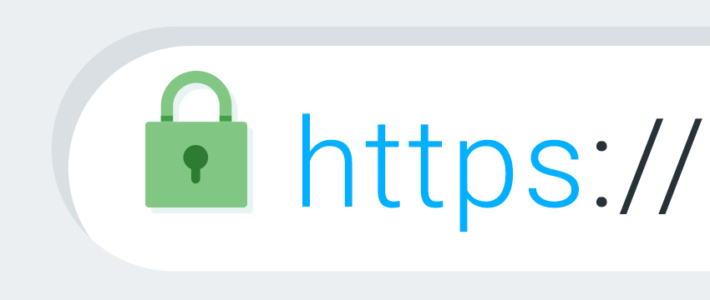
Aplicaciones a investigar
Spotify Spotify usa el puerto TCP 4070 para conectarse a sus servidores en la aplicación de escritorio, pero debe usar los puertos web comunes 443 y 80 si esto falla. Es poco probable que los puertos 443 y 80 estén bloqueados por un firewall de LAN o un firewall de Windows, ya que esto bloqueará todo el acceso a Internet | TeamViewer Puerto 5938 TCP/UDP Puerto 443 TCP Puerto 80 TCP | Netflix El servicio utiliza protocolos de sesión HTTP y HTTPS (SSL-443) a la CDN de netflix. | HTTPS Su puerto por defecto corresponde al 443.

Slide 8


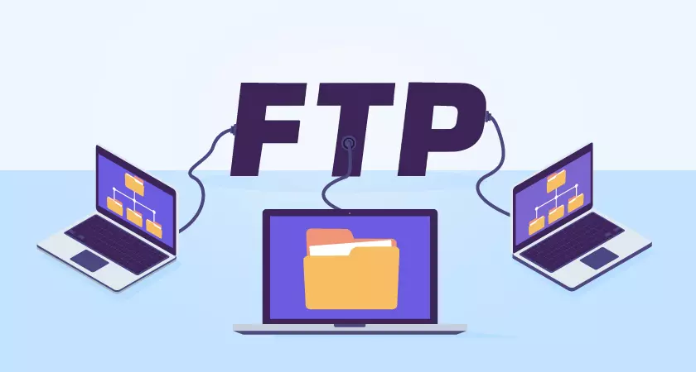
Aplicaciones a investigar
Xbox Puerto 53 (UDP y TCP) Puerto 80 (TCP) Puerto 500 (UDP) Puerto 3544 (UDP) | Prime Video Puerto 443 Puerto 443 (UDP y TCP) | FTP Normalmente se utiliza el puerto 21 en las transmisiones

